Slide 1



AI系统设计分析
前 太阳神三国杀AI项目组成员 独孤安河
2016年6月5日

Slide 2
版本信息
神杀版本：太阳神三国杀 V2 – 终结版（版本号：20150926）
神杀AI 版本：QSanguosha AI 20141006 (V1.32 Alpha)
Lua 版本：Lua 5.2

Slide 3

什么是AI？
人工智能（Artificial Intelligence），简称AI。
它是计算机科学的一个分支学科。
它是研究、开发用于模拟、延伸和扩展人的智能的理论、方法、技术及应用系统的一门新的技术科学。
它企图了解智能的实质，并生产出一种新的能以人类智能相似的方式做出反应的智能机器。
就其本质而言，它是对人的意识、思维的信息过程的模拟。

Slide 4

那么，什么又是太阳神三国杀的AI？
游戏中出现的“电脑玩家”？
No！
它是帮助玩家（含“电脑玩家”）进行游戏的后台逻辑。
主要包括“选将AI”、“托管AI”和“高级AI”三类。
有了它，“电脑玩家”才能够表现得像个人类……
核心任务：模拟人类玩家的思维过程，并最终做出决策！

Slide 5
目录
选将AI
情况1：KOF模式选将
情况2：3v3对战模式选将
情况3：身份局选将
情况4：双将模式选择副将
托管AI
高级AI
场景1：出牌阶段主动使用牌
场景2：响应请求
场景3：弃牌阶段弃牌
场景4：身份判断
场景5：分析局势
场景6：聊天及其它

Slide 6
选将AI
哪里有需要，AI就到哪里去！
于是游戏的第一个问题出现了——选择武将。
面对若干备选武将，要选择使用哪位武将参与游戏呢？
思路：给武将评分，谁分高谁上！

Slide 7
情况1：KOF模式（02_1v1）选将
加载《武将1v1评分表》（游戏目录/etc/1v1-priority.txt）
读取各备选武将的评分，并排序
选取评分最高的武将

Slide 8
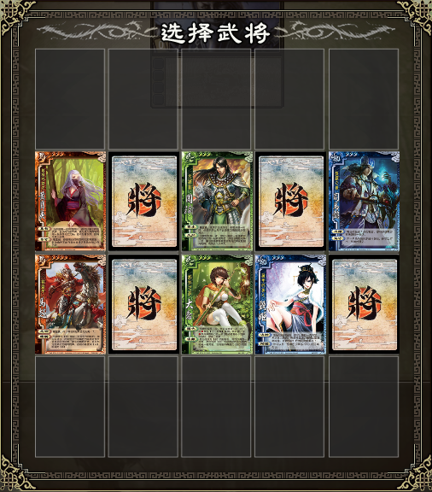
选将举例
选将框中有下列武将：
新标准版·黄月英
新标准版·周瑜
新标准版·司马懿
新标准版·马超
新标准版·大乔
标准版·甄姬
以及四个暗将
AI会选择哪个武将呢？

Slide 9
选将举例（解）
查表可知——
新标准版·黄月英：65分
新标准版·周瑜：82分
新标准版·司马懿：69分
新标准版·马超：70分
新标准版·大乔：14分
标准版·甄姬：93分
而暗将的评分被固定为50分
所以AI向电脑玩家推荐的选将是——甄姬，其次周瑜。

Slide 10
情况2：3v3对战模式（06_3v3）选将
加载《武将3v3评分表》（游戏目录/etc/3v3-priority.txt）
读取各备选武将的评分，并排序
选取评分最高的武将
其实和KOF模式的思路是相似的……

Slide 11
情况3：身份局选将
根据角色身份采用不同的策略进行选将。
主公随机选将。
忠臣、内奸、反贼……依然是先分别评分，然后最高分入选。
与前两种情况不同的是，身份局选将需要考虑主公因素。
所以评分包括两个部分：基础分，匹配分。
评分公式：最终评分＝基础分×匹配分

Slide 12
基础分
初始值：5分。
忠臣：
势力为“神”，或者与主公势力相同，基础分×1.04
反贼：
势力为“群”，且主公有技能“血裔”（火·袁绍），基础分×0.8
势力为“吴”，且主公有技能“归命”（SP·孙皓），基础分×0.5
内奸或反贼：
势力为“蜀”，且主公有技能“誓仇”（☆SP·刘备），基础分×0.1
所以经常见到主公选曹操时，全场一片魏蓝色；而选刘备时，一堆蜀将。

Slide 13
匹配分
加载《忠臣评分表》（游戏目录/etc/loyalist.txt）、
《反贼评分表》（游戏目录/etc/rebel.txt ）
和《内奸评分表》（游戏目录/etc/renegade.txt）
根据角色身份，从对应的评分表中读取备选武将的：
① 通用适应度（不关心主公是谁时的适应度，默认为0）
② 主公适应度（在特定武将做主公时的适应度，默认为0）
于是，匹配分＝1.1^通用适应度×1.1^主公适应度
评分公式：最终评分＝基础分×1.1^通用适应度×1.1^主公适应度

Slide 14
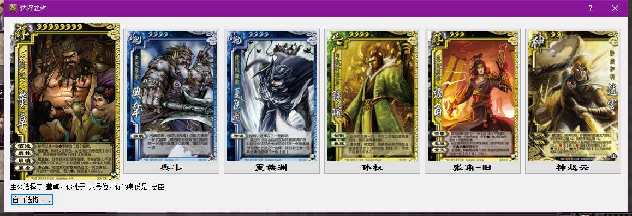
选将举例
火·典韦
风·夏侯渊
标准版·孙权
风·张角
神·赵云
主公：林·董卓
角色身份：忠臣
备选武将：如图所示

Slide 15
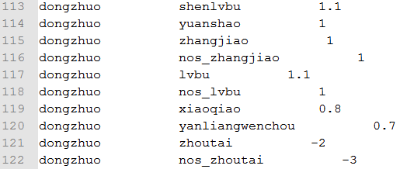
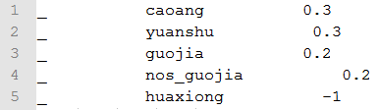
忠臣评分表（节选）
通用适应度
SP·曹昂：0.3
SP·袁术：0.3
新标准版·郭嘉：0.2
标准版·郭嘉：0.2
SP·华雄：-1
林·董卓 主公适应度
神·吕布：1.1
火·袁绍：1
新风·张角：1
风·张角：1
新标准版·吕布：1
标准版·吕布：1
风·小乔：0.8
火·颜良文丑：0.7
新风·周泰：-2
风·周泰：-3

Slide 16
选将举例（火·典韦）
基础分：5分
查表知，典韦没有忠臣身份的通用适用度和董卓主公时的适应度
所以典韦的评分为：5×1.1^0×1.1^0＝5分

Slide 17
选将举例（风·夏侯渊）
基础分：5分
查表知，夏侯渊没有忠臣身份的通用适用度和董卓主公时的适应度
所以夏侯渊的评分为：5×1.1^0×1.1^0＝5分

Slide 18
选将举例（标准版·孙权）
基础分：5分
查表知，孙权没有忠臣身份的通用适用度和董卓主公时的适应度
所以孙权的评分为：5×1.1^0×1.1^0＝5分

Slide 19
选将举例（风·张角）
基础分：5×1.04＝5.2分
查表知，张角没有忠臣身份的通用适用度，但董卓主公时的适应度为1
所以张角的评分为：5.2×1.1^0×1.1^1＝5.72分

Slide 20
选将举例（神·赵云）
基础分：5×1.04＝5.2分
查表知，赵云没有忠臣身份的通用适用度和董卓主公时的适应度
所以赵云的评分为：5.2×1.1^0×1.1^0＝5.2分

Slide 21
选将举例（解）
火·典韦：5分
风·夏侯渊：5分
标准版·孙权：5分
风·张角：5.72分
神·赵云：5.2分
经过计算，各武将的评分为：
所以AI最终会选择张角做董卓的忠臣。

Slide 22
情况4：双将模式选择副将
加载《双将评分表》（游戏目录/etc/double-generals.txt）
对于每个备选武将，读取已选主将与其进行配对时的评分（默认为0分）
若没有评分，再读取其与已选主将进行配对时的评分（默认为50分）
将所有备选武将的最终评分进行排序
选择评分最高的备选武将做为副将

Slide 23
选将举例
主将：林·鲁肃
备选副将：
标准版·张辽
标准版·甘宁
标准版·孙尚香
新标准版·华佗
标准版·刘备
应该选谁作为鲁肃的副将呢？

Slide 24


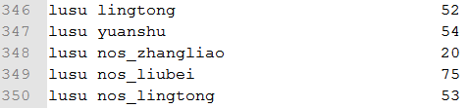
双将评分表（节选）
新标准版·刘备＋林·鲁肃：75分
标准版·孙尚香＋林·鲁肃：54分
林·鲁肃＋新一将成名·凌统：52分
林·鲁肃＋SP·袁术：54分
林·鲁肃＋标准版·张辽：20分
林·鲁肃＋标准版·刘备：75分
林·鲁肃＋一将成名·凌统：53分

Slide 25
选将举例（标准版·张辽）
查表可知：
林·鲁肃＋标准版·张辽：评分为20分。
这个20分就是张辽的最终评分了。

Slide 26
选将举例（标准版·甘宁）
查表可知：
林·鲁肃＋标准版·甘宁：没有评分（取默认值0分）
再查：
标准版·甘宁＋林·鲁肃：还是没有评分（取默认值50分）
所以甘宁的最终评分是50分。

Slide 27
选将举例（标准版·孙尚香）
查表可知：
林·鲁肃＋标准版·孙尚香：没有评分（取默认值0分）。
再查：
标准版·孙尚香＋林·鲁肃：评分为54分。
于是孙尚香的最终评分被修改为54分。

Slide 28
选将举例（新标准版·华佗）
查表可知：
林·鲁肃＋新标准版·华佗：没有评分（取默认值0分）。
再查：
新标准版·华佗＋林·鲁肃：还是没有评分（取默认值50分）。
于是华佗的最终评分为50分。

Slide 29
选将举例（标准版·刘备）
查表可知：
林·鲁肃＋标准版·刘备：评分为75分。
这样刘备的最终评分即为75分。

Slide 30
选将举例（解）
所有备选武将的评分为：
标准版·张辽：20分
标准版·甘宁：50分
标准版·孙尚香：54分
新标准版·华佗：50分
标准版·刘备：75分
获得最高分的是刘备，评分为75分
所以AI最后将选择 标准版·刘备 作为林·鲁肃的副将

Slide 31
托管AI
如果你点击了“托管”，那么接下来帮你游戏的，就是托管AI
托管AI为游戏中那些需要作决定的场合制定了最简单的策略
以使游戏能够继续正常进行
比如开五谷丰登时让玩家从中随机选牌等
然而这并不是重点
讲托管AI主要是为了引出后文的高级AI
没错，托管AI其实只是一个代码中的概念
其工作现在已经完全被高级AI替代
在实现上，高级AI继承自托管AI，是托管AI的子类

Slide 32
高级AI
于是重点来了……
对于电脑玩家，要想跟上人的节奏，它们就必须依靠高级AI。
怎样出牌？
怎样响应？
怎样留牌？
怎样判断其他角色身份？
怎样分析局势？
怎样卖萌……

Slide 33
场景1：出牌阶段主动使用牌
确定所有可能将使用的卡牌（包括：真·卡牌、视为·卡牌）
尝试使用卡牌，以此选出所有可以使用的卡牌
分别计算各选出卡牌的使用优先级
排序，确定优先级最高的卡牌，此即将要使用的卡牌
确定卡牌使用方式（包括：用哪些牌？对谁使用？）
其实和人类玩家思考的过程是类似的……
下面给出一个例子具体解释一下。

Slide 34
出牌举例
庞统忠臣，第一轮出牌阶段准备出牌，目前场上局势如下：
1号位：火·袁绍（主公，2体力0牌）
2号位：林·董卓（6体力4牌）
3号位：林·祝融（反贼，2体力1牌，八卦阵，大宛）
4号位：风·夏侯渊（反贼，2体力1牌，贯石斧）
5号位：火·庞统（1体力5牌，未涅槃）【主视角角色，忠臣】
6号位：风·黄忠（3体力2牌）
7号位：新标准版·郭嘉（1体力9牌）
8号位：标准版·曹操（3体力4牌）
手牌为：【绝影】（♠5）、【朱雀羽扇】（♦A）、【雷杀】（♣8）、
【决斗】（♣A）、【闪】（♥Q）
现在庞统该如何出牌呢？

Slide 35
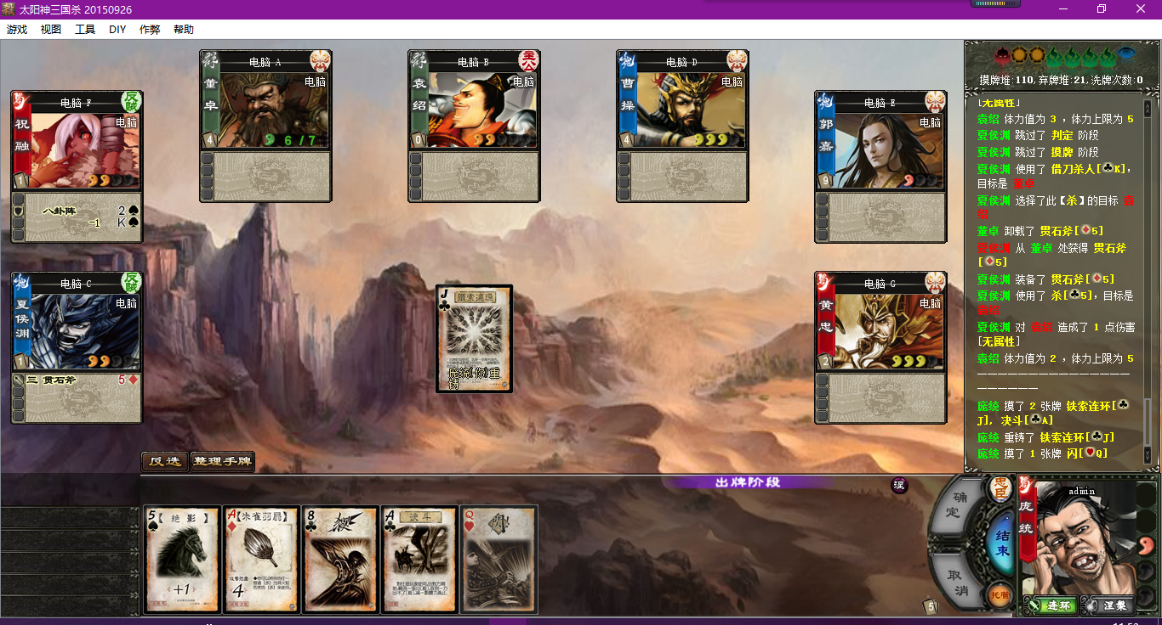
出牌举例
局势如图，现在庞统该如何行动？

Slide 36
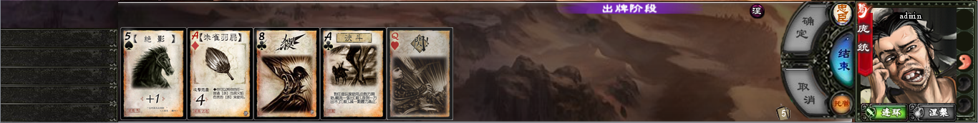
确定所有可能将使用的卡牌
①【绝影】（♠5）
②【朱雀羽扇】（♦A）
③【雷杀】（♣8）
④【决斗】（♣A）
⑤【闪】（♥3）
⑥〖铁索连环〗（♣A） ——来自技能“连环”，由④构成
在AI看来
庞统共有6张卡牌！

Slide 37
尝试使用，选出所有可用卡牌
【绝影】（♠5）
【朱雀羽扇】（♦A）
【雷杀】（♣8）
【决斗】（♣A）
〖铁索连环〗（♣A） ——来自技能“连环”
不能主动使用闪！
所以现在庞统
共有5张卡牌可用！

Slide 38
计算卡牌的使用优先级
卡牌的使用优先级包括：预设的“使用优先级”，以及游戏中实时确定的“动态使用优先级”两类。
“使用优先级”只与卡牌种类有关（记录在sgs.ai_use_priority表中）。
“动态使用优先级”与花色、点数、角色技能等信息有关。
一般来说，“使用优先级”是基准，“动态使用优先级”根据实际情况，在其基础上上下浮动。
最终优先级以“动态使用优先级”为准。

Slide 39
获取预设的“使用优先级”
绝影（防御马）：2.75
朱雀羽扇（武器）：2.655
雷杀：2.5
决斗：2.9
铁索连环：9.1
（数据来自：游戏目录/lua/ai/standard_cards-ai.lua 和
游戏目录/lua/ai/maneuvering-ai.lua）

Slide 40
计算“动态使用优先级”
【绝影】（♠5）：2.75―0.0032＝2.7468
【朱雀羽扇】（♦A）：2.655＋0.7992＝3.4542
【雷杀】（♣8）：2.5＋0.4995＝2.9995
【决斗】（♣A）：2.9＋0.0002＝2.9002
〖铁索连环〗（♣A）：9.1＋0.0002＝9.1002
（参考：游戏目录/lua/ai/smart-ai.lua中的SmartAI:getDynamicUsePriority 函数）

Slide 41
按优先级排序
〖铁索连环〗（♣A）：9.1002
【朱雀羽扇】（♦A）：3.4542
【雷杀】（♣8）：2.9995
【决斗】（♣A）：2.9002
【绝影】（♠5）：2.7468
最终选择使用〖铁索连环〗（♣A）

Slide 42
确定使用方式
首先排除“无言”、“忍戒”、“敌人数过少”、“无谋”等特殊情形
然后排除“啖酪”（SP·杨修）或“皇恩”（贴纸·刘协）的干扰
接着对所有角色进行分组：
组F1：被横置的、可生效的、害怕受伤的、带闪电的友方角色（空）
组F2：被横置的、可生效的、害怕受伤的、不带闪电的友方角色（空）
组OF：不属于F1和F2的其他友方角色（袁绍、庞统）
组E：未被横置的、可生效的、不希望扣减体力的、明确的敌方角色
（夏侯渊、祝融）
并判断是否需要连环自己（不需要）

Slide 43
确定使用方式（续）
分组后，优先考虑为组F1中的友方角色解锁（不需要）
然后考虑组E中的敌方角色，发现其数目不少于2个
因此依次将前2个敌方角色添加为使用目标
即决定使用目标为：夏侯渊、祝融
最终结果：庞统发动了技能“连环”将【决斗】（♣A）当作一张〖铁索连环〗（♣A）对夏侯渊和祝融使用。

Slide 44
神杀技能分类
游戏规则本质上
也属于触发技哦！
触发技：
在特定时机发动的技能。
描述通常会具有类似“XX时机，你可以做XX”的结构。
视为技：
将一些牌视为另一些牌的技能。
描述通常会具有类似“你可以将XX牌当做XX牌使用”的结构。
特殊技
包括：禁止技、距离修正技、手牌上限技、目标增强技、攻击范围技、技能失效技等。

Slide 45
关键概念：技能卡
为了便于AI思考，引入“技能卡”的概念。
“技能卡”是一种虚构的卡牌，用来表现特定技能的效果。
制衡： 阶段技，你可以弃置至少一张牌。若如此做，你摸等量的牌。
制衡：（同义描述） 阶段技，你可以将X张牌当做“制衡技能卡”使用（X至少为1）。
制衡技能卡： 你摸X张牌。

Slide 46
关键概念：技能卡
意义：出牌阶段的“主动发动技能”和“使用卡牌”自此在形式上得到了统一，简化了AI的思考过程。
在出牌阶段空闲时间点主动发动的技能都是视为技！
只不过有些是视为了卡牌，有些是视为了技能卡而已。
“视为技＋技能卡”是实现许多技能效果的经典搭配。
衍生概念： 子卡——构成技能卡的那些真正的卡牌，称作该技能卡的子卡。

Slide 47
出牌举例（二）
残局阶段，目前场上形势如下：
主公：标准版·曹操（3体力3牌，1号位）
忠臣：标准版·貂蝉（1体力4牌，古锭刀、骅骝，2号位）【当前回合角色】
新标准版·郭嘉（1体力2牌，3号位）
新标准版·夏侯惇（1体力0牌，5号位）
反贼：新标准版·刘备（1体力1牌，横置，4号位）
标准版·司马懿（1体力2牌，青釭剑，横置，6号位）
标准版·华佗（1体力0牌，白银狮子，横置，7号位）
内奸不明
已知貂蝉的手牌为：【闪】（♦4）、【顺手牵羊】（♠4）、
【顺手牵羊】（♠3）、【兵粮寸断】（♠10）
现在是貂蝉的出牌阶段，貂蝉应当怎样出牌呢？

Slide 48
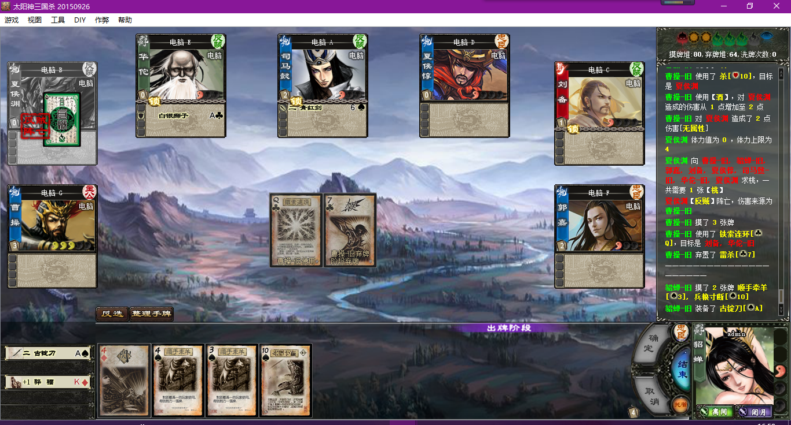
出牌举例
现在貂蝉该如何行动？

Slide 49
思路是一样的
仍然要先确定有哪些可使用的卡牌
然后对其按使用优先级进行排序
最后选出最高优先级的卡牌，确定其具体的使用方式
只是在确定可使用卡牌的时候
这次还要把技能卡考虑进去：
貂蝉拥有技能“离间”
也就意味着还有一张卡牌——“离间技能卡”

Slide 50
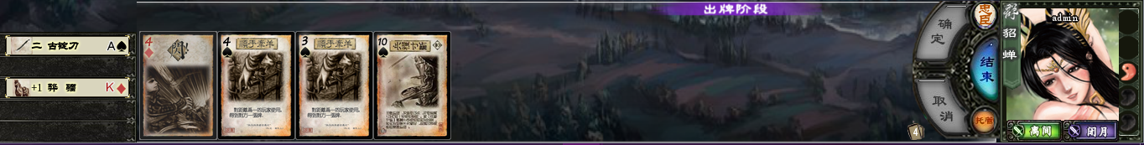
确定所有将可能使用的卡牌
①【闪】（♦4）
②【顺手牵羊】（♠4）
③【顺手牵羊】（♠3）
④【兵粮寸断】（♠10）
⑤“离间技能卡”（无花色，点数为0）——来自技能“离间”

Slide 51
尝试使用，确定所有可用卡牌
“离间技能卡”（无花色，点数0）

Slide 52
例行公事……
获取预设的使用优先级
“离间技能卡”：4
计算“动态使用优先级”
“离间技能卡”（无花色，点数0）：4（不变）
按优先级进行排序
排序结果：“离间技能卡”（无花色，点数0）
最后决定使用的卡牌就是：“离间技能卡”（无花色，点数0）

Slide 53
确定技能卡构成
采用手牌数大于体力时的策略
首先将所有手牌按卡牌的保留价值从小到大进行排序
然后找出第一个不为【桃】的：基本牌或装备牌或【五谷丰登】
结果为：【闪】（♦4）——此即为“离间技能卡”的子卡
所以貂蝉将用这张【闪】发动技能“离间”
具体过程可参考：游戏目录/lua/ai/nostalgia-ai.lua中的noslijian_skill.getTurnUseCard函数
该函数最终调用了：游戏目录/lua/ai/standard-ai.lua中的SmartAI:getLijianCard函数

Slide 54
确定技能卡的使用目标
首先排除特殊情况，如：
离间主公杀忠臣、收友方反贼、帮孙策主公觉醒、利用神关羽等
然后将所有敌方男性角色按防御力从小到大排序
排序结果：华佗、刘备、司马懿
发现第一目标华佗的体力为1并且没有【杀】
考虑离间主公收反贼华佗
检查主公可以使用【决斗】并且【决斗】对华佗有效
因此决定使用目标为：华佗、曹操
具体过程可参考： nostalgia-ai.lua中的sgs.ai_skill_use_func.NosLijianCard函数
该函数最终调用了： standard-ai.lua中的SmartAI:findLijianTarget函数

Slide 55
最终结果
因此，貂蝉会将【闪】（♦4）当做“离间技能卡”使用，目标是华佗和曹操
表现在游戏界面上，就是貂蝉弃置了【闪】（♦4），对华佗和曹操发动了技能“离间”

Slide 56
场景2：响应请求
根据请求类型找到对应的处理方案登记表
根据请求原因在登记表中找到处理该请求的处理方案
采用该方案处理请求，得出处理结果并进行响应

Slide 57
请求类型及相应的处理方案登记表
询问技能发动：sgs.ai_skill_invoke表
询问卡牌使用：sgs.ai_skill_use表
询问卡牌响应：sgs.ai_skill_cardask表
询问卡牌分配：sgs.ai_skill_askforyiji表
询问弃牌或卡牌交换：sgs.ai_skill_discard表
询问卡牌展示：sgs.ai_cardshow表
询问拼点：sgs.ai_skill_pindian表

Slide 58
请求类型及相应的处理方案登记表（续）
询问选择：sgs.ai_skill_choice表
询问花色选择：sgs.ai_skill_suit表
询问角色选择：sgs.ai_skill_playerchosen表
询问卡牌选择：sgs.ai_skill_cardchosen表
询问五谷丰登选牌：sgs.ai_skill_askforag表
询问观星（集中处理，无对应登记表）
询问无懈可击（集中处理，无对应登记表）
询问濒死求桃（集中处理，无对应登记表）

Slide 59
响应举例
已知目前正在进行【万箭齐发】的结算，当前场上形势如下：
主公：标准版·孙权（5体力1手牌，1号位）
忠臣：标准版·孙尚香（1体力0手牌，青釭剑，2号位）
火·庞统（1体力2手牌，未涅槃，4号位）
新标准版·华佗（3体力3手牌，爪黄飞电，8号位）【当前回合角色】
反贼：标准版·马超（2体力3手牌，方天画戟，3号位）
标准版·张辽（4体力2手牌，八卦阵，5号位）
林·曹丕（2体力3手牌，6号位）【当前决策角色】
新风·周泰（4体力3手牌，未不屈，7号位）
内奸不明
此时曹丕因受到1点伤害正在被询问选择“放逐”的目标，应如何进行响应？

Slide 60
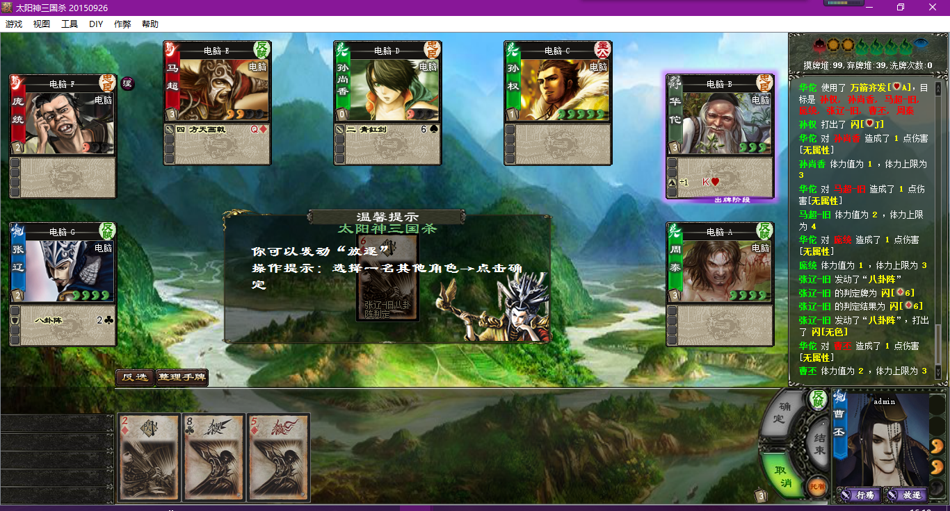
响应举例
现在曹丕该如何作出响应？

Slide 61
响应处理过程
这是一个“询问角色选择”类型的请求
对应的处理方案登记表为sgs.ai_skill_playerchosen表
请求的原因是“放逐”（代码中表示为“fangzhu”）
确定处理方案为sgs.ai_skill_playerchosen.fangzhu（是一个回调函数）
请求的信息为：
（1）当前决策角色：曹丕
（2）可选目标角色：孙权、孙尚香、马超、庞统、张辽、周泰、华佗
采用该处理方案处理请求，得出处理结果

Slide 62
处理方案的具体决策过程
更新角色身份和局势信息，得知此时的——
队友：马超、张辽、周泰
敌人：孙权、孙尚香、庞统、华佗
局势：反贼优势（局势评分： -13.100241 ）
对所有队友按手牌数从少到多进行排序
排序结果：张辽（2）、马超（3）、周泰（3）
依次分析每名队友，看是否有需要翻面的队友（结果：没有）
根据摸牌数是否不少于3张采取不同的策略
此时摸牌数为1，所以将采取少于3张时的策略

Slide 63
处理方案的具体决策过程（续）
采用摸牌数少于3张时的策略：
对所有敌人按防御力从小到大进行排序
排序结果：孙尚香、庞统、华佗、孙权
依次分析每个敌人，看是否有不希望被翻面且拥有技能“漫卷”的敌人
结果：没有
依次分析每个敌人，看是否有不希望被翻面且拥有首要技能的敌人
结果：孙尚香（拥有技能“结姻”）
于是产生处理结果：选择孙尚香，并以此作出响应

Slide 64
首要技能（sgs.priority_skill）名单
缔盟
好施
青囊
集智
固政
奇袭
结姻
国色
断粮
举荐
反间
离间
漫卷
突袭
巧变
庸肆
制衡
洛神
仁德
明策
完杀
同心
极略
安恤
奇策
银铃
倾城
后援
昭心
双刃
诈降
陷嗣
峻刑
笔伐
燕语
甚贤
天陨

Slide 65
技能按效果分类
需要失去装备的技能（sgs.lose_equip_skill）：枭姬、旋风等
需要空城的技能（sgs.need_kongcheng）：连营、空城等
需要受伤的技能（sgs.masochism_skill）：归心、遗计等
可以从判定中受益的技能（sgs.wizard_skill）：鬼才、天妒等
可以改判的技能（sgs.wizard_harm_skill）：鬼才、鬼道等
首要技能（sgs.priority_skill）：缔盟、青囊等
可以救人的技能（sgs.save_skill）：急救、补益等
需要回避的技能（sgs.exclusive_skill）：挥泪、断肠等

Slide 66
技能按效果分类（续）
需要卡牌的主动技能（sgs.Active_cardneed_skill）：咆哮、天义等
需要卡牌的被动技能（sgs.notActive_cardneed_skill）：看破、鬼才等
能从他人处获得桃的技能（sgs.drawpeach_skill）：突袭、巧变
回复技能（sgs.recover_skill）：仁德、狂骨等
可以使用白银狮子的技能（sgs.use_lion_skill）：断粮、奇袭等
需要装备牌的技能（sgs.need_equip_skill）：神速、明策等
直接造成伤害的技能（sgs.straight_damage_skill）：强袭、旋风等
可以多次使用杀的技能（sgs.double_slash_skill）：咆哮、父魂等
依靠体力上限的技能（sgs.need_maxhp_skill）：再起、英魂等
负面技能（sgs.bad_skills）：崩坏、无谋等

Slide 67
场景3：弃牌阶段弃牌
其实只是场景2“响应请求”在特定场合下的具体应用而已
对应的处理方案为sgs.ai_skill_discard.gamerule函数
首先对所有手牌按卡牌的保留价值由小到大进行排序
然后依次分析每张手牌，判断其是否可以弃置
选取前N张可以被弃置的手牌进行弃置
这里N为需要弃置牌的数目
如果当前角色有技能“琴音”，则N为本次至少应弃置牌的数目

Slide 68
卡牌的保留价值
卡牌的保留价值包括预设的“卡牌保留值”、“技能保留值”、“花色保留值”、“点数保留值”和游戏中实时确定的“动态保留值”五类
“卡牌保留值”只与卡牌类型有关（记录在sgs.ai_keep_value表中）
“技能保留值”与当前角色技能和卡牌类型有关
（记录在sgs.技能名_keep_value表中）
“花色保留值”与当前角色技能和卡牌花色有关
（记录在sgs.技能名_suit_value表中）
“点数保留值”与当前角色技能和卡牌点数有关
（记录在sgs.技能名_number_value表中）
“动态保留值”是综合了上述因素并结合角色自身情况得出的卡牌保留价值

Slide 69
弃牌举例
已知场上局势如下（未提到的角色均已阵亡）：
主公：新标准版·曹操（2体力2牌，古锭刀、仁王盾、紫骍，1号位）
忠臣：标准版·甄姬（2体力4牌，诸葛连弩、八卦阵、的卢，5号位）
内奸：火·太史慈（1体力0牌，4号位）
反贼：标准版·马超（2体力1牌，青龙偃月刀、白银狮子，7号位）
标准版·大乔（1体力0牌，8号位）
当前为甄姬的弃牌阶段，四张手牌为：
【桃】（♦2）、【酒】（♠3）、【酒】（♣9）、【酒】（♦9）
甄姬应选择哪两张牌进行弃牌？

Slide 70
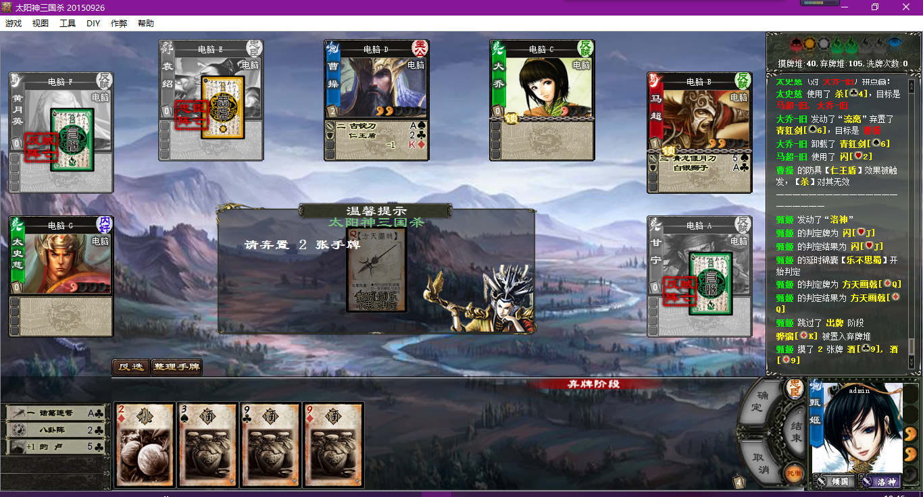
弃牌举例
现在甄姬应如何弃牌？

Slide 71
获取预设的“卡牌保留值”
桃：7
（数据来自：游戏目录/lua/ai/standard_cards-ai.lua）
酒：4.1
（数据来自：游戏目录/lua/ai/maneuvering-ai.lua）
闪：5.2
（数据来自：游戏目录/lua/ai/standard_cards-ai.lua）

Slide 72
获取预设的其它保留值
甄姬拥有技能“洛神”（代码“luoshen”）和“倾国”（代码“qingguo”）
从表sgs.qingguo_suit_value中可以得到与“倾国”相关的花色保留值：
黑桃：4.1
草花：4.2
（数据来自：游戏目录/lua/ai/standard-ai.lua）
没有与这些技能有关的“技能保留值”或“点数保留值”

Slide 73
计算“动态保留值”
首先初步计算出每张卡牌的动态保留值：
【桃】（♦2）：7
【酒】（♠3）：max(4.1, 5.2)＋4.1＝9.3
【酒】（♣9）：max(4.1, 5.2)＋4.2＝9.4
【酒】（♦9）：4.1
然后根据卡牌花色、同类卡牌数目等信息进行调整

Slide 74
计算“动态保留值”（续）
然后根据卡牌花色、点数、同类卡牌数目等信息进行调整：
【桃】（♦2）：7＋0.001＋0.002＝7.003
【酒】（♠3）：9.3＋0.004＋0.003＝9.307
【酒】（♣9）：9.4＋0.003＋0.009―1.2＝8.212
【酒】（♦9）：4.1＋0.001＋0.009―1.2―1.3＝2.910
最终AI将建议玩家弃掉两张红色牌，留下两张黑色的【酒】。

Slide 75
场景4：身份判断
根据角色行为推断其对其他角色的敌意程度
由此判断其当前行为跳何种身份
统计其跳各种身份的次数
根据统计结果及各身份剩余人数等信息推测其真实身份
注意：所有AI共享使用同一套身份判断有关的数据
唯一执行身份判断的AI称为“记录者”（sgs.recorder）

Slide 76
身份的种类
游戏中的身份：
主公（lord）
忠臣（loyalist）
内奸（renegade）
反贼（rebel）
AI视角的身份：
主忠（loyalist）
内奸（renegade）
反贼（rebel）
待定（neutral）

Slide 77
仇恨值（intention）
用于表示一名角色对另一名角色敌意程度的量
值为正数表示敌视（攻击行为），为负数表示友好（示好行为）
每当一名角色做出一次决策而导致游戏中的某个事件发生
AI会记录此事件的相关信息
并分析该角色在此事件中表现出来的对相关角色的动机倾向
然后以此更新该角色对相关目标角色的仇恨值
此功能由SmartAI:filterEvent函数组织完成
（游戏目录/lua/ai/smart-ai.lua）

Slide 78
filterEvent函数
功能：用于记录和分析当前发生的事件的相关信息
参数：事件名（event）、当前视角角色（player）、信息数据（data）
这里我们重点关注两个事件：
做出决定（sgs.ChoiceMade）
卡牌确认目标后（sgs.TargetConfirmed）

Slide 79
做出决定（sgs.ChoiceMade）
是一个具有超前性的时机
AI根据决定的具体类型调用对应的分析函数进行分析
所有分析函数事先被写进sgs.ai_choicemade_filter表中
其中“决定的具体类型”包括：
使用卡牌（cardUsed）
卡牌响应（cardResponded）
发动技能（skillInvoke）
做出选择（skillChoice）
使用无懈可击（Nullification）
选择角色（playerChosen）
选择卡牌（cardChosen）
分配卡牌（Yiji）
观看卡牌（viewCards）
拼点（pindian）

Slide 80
仇恨值在“做出决定”中的体现
在smart-ai.lua中集中处理的、与仇恨值密切相关的决定类型有
选择角色（playerChosen）
使用无懈可击（Nullification）
分配卡牌（Yiji）
其余类型与上述三种类型的处理方式类似
分布在各个扩展包的AI文件中

Slide 81
与“做出决定”有关的两类仇恨值
角色选择仇恨值：
表示一名角色进行角色选择时对目标角色的敌意程度
记录在sgs.ai_playerchosen_intention表中
卡牌分配仇恨值：
表示一名角色进行卡牌分配时对目标角色的敌意程度
记录在sgs.ai_Yiji_intention表中
仇恨值还有一类——卡牌使用仇恨值，后面再谈

Slide 82
决定使用无懈可击的仇恨值
与被无懈可击的锦囊牌所具有的仇恨值有关
无懈可击层级：当前场上已经连续使用无懈可击的次数
如果被无懈可击的锦囊牌不为【无懈可击】：
层级：重置为1
仇恨值：该锦囊牌的卡牌使用仇恨值的相反数
如果被无懈可击的锦囊牌为【无懈可击】：
层级：增加1
仇恨值：变为前一仇恨值的相反数

Slide 83
卡牌确认目标后（sgs.TargetConfirmed）
在卡牌即将生效之前，指定完目标之后的一个时机
对应“卡牌使用仇恨值”
分别更新卡牌使用者对每一个目标角色的敌意程度

Slide 84
卡牌使用仇恨值
表示一名角色对目标角色使用某类卡牌时体现出的敌意程度
记录在sgs.ai_card_intention表中
角色选择仇恨值、卡牌分配仇恨值和卡牌使用仇恨值虽然名为“值”
但是都可以写成函数形式，从而分情况表现不同的敌意程度

Slide 85
敌意程度与跳身份之间的关系
每名角色都有“偏忠”、“偏反”和“偏内”三个计量
对主忠角色表示敌意（仇恨值为正），“偏忠”计量下降
对主忠角色表示友好（仇恨值为负），“偏忠”计量上升
对反贼角色表示敌意（仇恨值为正），“偏反”计量下降
对反贼角色表示友好（仇恨值为负），“偏反”计量上升
如果场上存在内奸，根据实际情况更新“偏内”计量
根据三个计量的值确定角色所跳的身份

Slide 86
更新“偏内”计量、判定内奸的原则
主忠内局面，没人跳过内奸，忠臣之间相互攻击：不更新
原跳忠臣或内奸，攻击主忠：“偏内”计量上升
原跳反贼，示好主忠：“偏内”计量上升
原跳忠臣或内奸，示好反贼：“偏内”计量上升
原跳反贼，攻击反贼：“偏内”计量上升

Slide 87
特殊的跳身份行为
游戏第一轮，若所有角色未跳过身份，
对其他非主公角色使用火攻、杀、决斗或发动技能“银铃”，
且不会对目标角色造成收益的，
视为对主公表示友好，“偏忠”计量上升
游戏前三轮，若未跳过身份，在弃牌阶段弃牌时，
被发现弃杀，而本可以杀主公：“偏忠”计量上升
或者本可以杀其他已跳身份的角色：更新仇恨，进而影响计量
被发现弃乐不思蜀、兵粮寸断——思路类似

Slide 88
身份判断举例
当前局势如下：
主公：风·张角（4体力4牌，白银狮子，1号位）【主视角角色】
忠臣：神·赵云（2体力3牌，紫骍，2号位）【当前回合角色】
标准版·孙权（4体力3牌，方天画戟、仁王盾，5号位）
新标准版·吕蒙（4体力2牌，朱雀羽扇、赤兔，8号位）
反贼：风·夏侯渊（3体力2牌，3号位）
新风·于吉（1体力0牌，4号位）
新标准版·郭嘉（3体力2牌，6号位）
标准版·甄姬（3体力3牌，7号位）
内奸不明
此时赵云用紫骍发动“龙魂”对张角使用了【杀】，这说明什么？

Slide 89
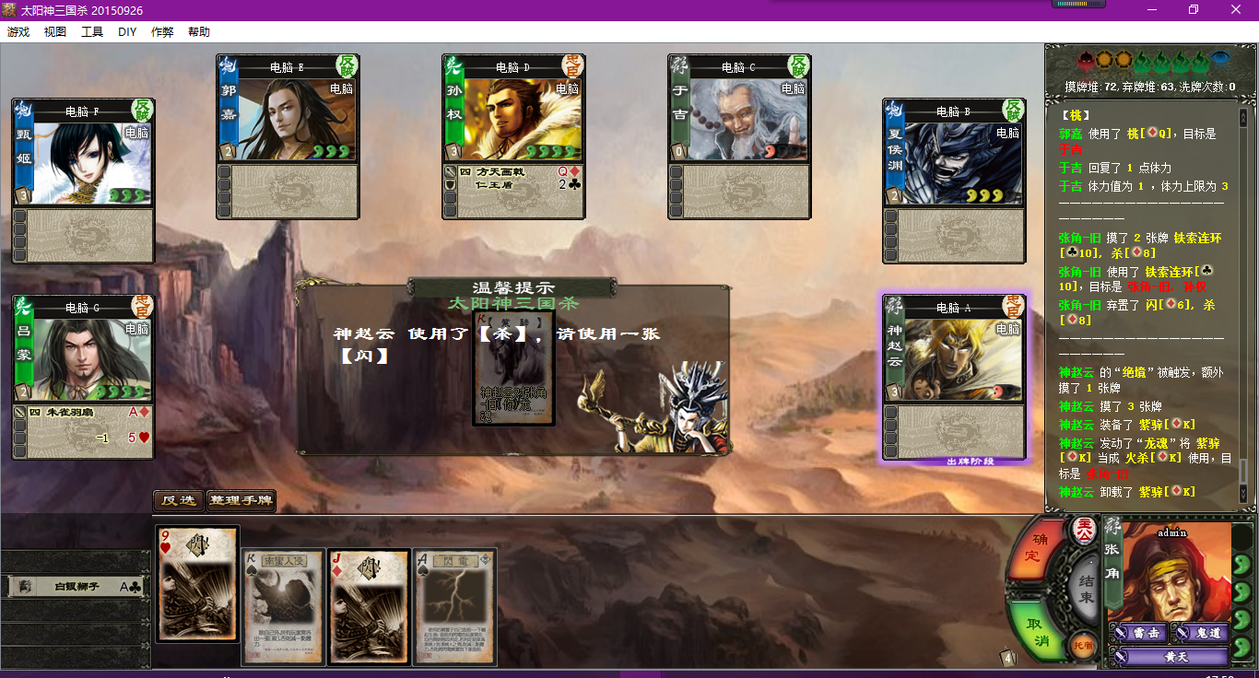
身份判断举例
原跳忠臣的赵云忽然开始杀主公？他是在跳内奸么？

Slide 90
分析过程
首先排除流离、借刀杀人等特殊情况
然后，由于杀的目标角色（张角）有技能“雷击”
并且从使用者（赵云）的角度，张角手牌中有【闪】
同时此【杀】不能造成2点以上的大伤害
以及场上存在明确的反贼角色（夏侯渊等）
而且赵云没有技能“烈弓”，而张角需要发动技能“雷击”
所以认为这是在与张角做配合，是对主公张角示好的行为
结果：赵云的“偏忠”计量上升，在当前局面下不会被认为是内奸

Slide 91
事后验证
赵云的身份是忠臣，判断正确
其他角色的身份如下：
3号位：风·夏侯渊——反贼
4号位：新风·于吉——反贼
5号位：标准版·孙权——内奸
6号位：新标准版·郭嘉——反贼
7号位：标准版·甄姬——反贼
8号位：新标准版·吕蒙——忠臣

Slide 92
身份判断举例（二）
游戏第一轮，还没有角色跳过身份，目前场上形势如下：
1号位：标准版·刘备（主公，5体力5牌）
2号位：火·诸葛亮（3体力3牌，爪黄飞电，赤兔）
3号位：标准版·孙权（4体力6牌，朱雀羽扇）【当前回合角色】
4号位：标准版·甘宁（4体力4牌）
5号位：新标准版·司马懿（3体力4牌）
6号位：风·周泰（4体力4牌）
7号位：标准版·貂蝉（3体力4牌）【主视角角色，反贼】
8号位：神·司马懿（4体力4牌）
此时孙权在其弃牌阶段弃牌时弃置了两张【杀】，这意味着什么？

Slide 93
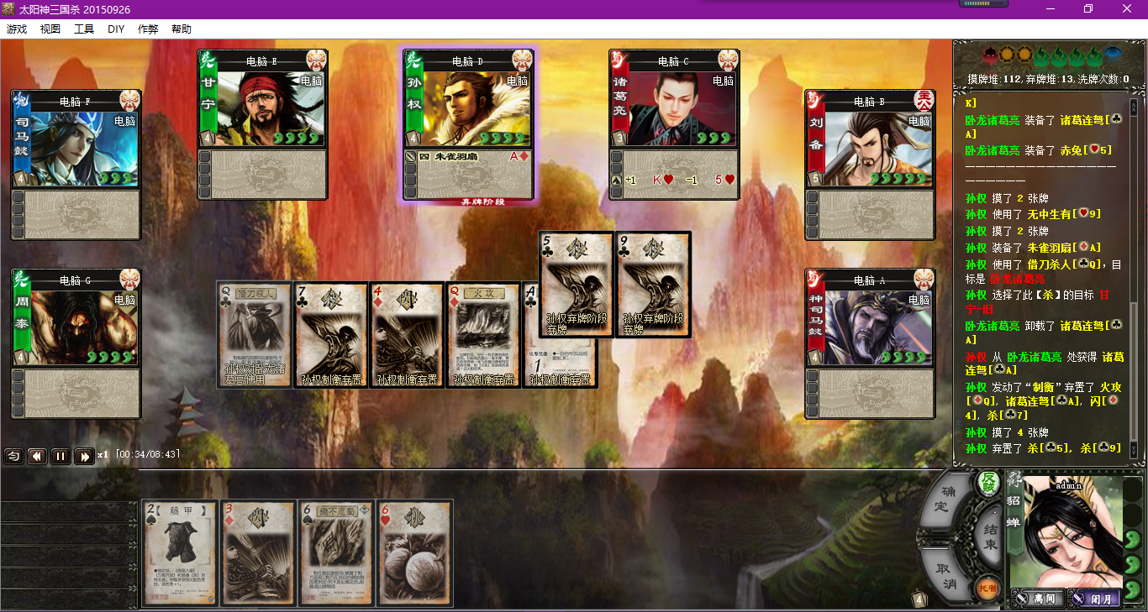
身份判断举例
如何评价孙权的这一行为？

Slide 94
分析过程
孙权弃置了【杀】
而孙权装备有【朱雀羽扇】是可以杀到刘备主公的
而且刘备也没有影响其他角色使用【杀】的技能
但孙权还是把【杀】弃掉了
所以认为这是对刘备主公表示友好的行为
结果：孙权的“偏忠”计量上升，在当前局面下被视为忠臣

Slide 95
事后验证
孙权的身份是内奸，在第一轮可以认为偏忠，判断正确
其他角色身份为：
2号位：火·诸葛亮——忠臣
4号位：标准版·甘宁——反贼
5号位：新标准版·司马懿——反贼
6号位：风·周泰——反贼
8号位：神·司马懿——忠臣

Slide 96
场景5：分析局势
首先统计场上忠臣和反贼的人数
如果没有反贼、有忠臣存活：主忠优势（评分：99分）
如果没有忠臣、有反贼存活：反贼优势（评分：―99分）
然后根据所有存活角色的体力、防御力，
以及主公状态等情况为局势进行评分
最后根据评分得出当前局势
评分越高，局势越倾向于主忠方；越低，越倾向于反贼方

Slide 97
两个评分公式
局势评分公式：
局势评分＝主忠评分和―反贼评分和＋（主忠人数―反贼人数）×3
角色评分公式：
角色评分＝体力＋max（防御力―体力×2，0）×0.5

Slide 98
局势分类
主忠优势（loyalist）
主忠稍优（loyalish）
反贼优势（rebel）
反贼稍优（rebelish）
局势平衡（neutral）
局势纠结（dilemma）

Slide 99
局势评分与局势分类的关系
评分区间 | 主公健康 | 主公危险
评分≥4 | 主忠优势 | 局势纠结
2≤评分＜4 | 主忠稍优 | 局势纠结
―2＜评分＜2 | 局势平衡 | 反贼稍优
―4＜评分≤―2 | 反贼稍优 | 反贼优势
评分≤―4 | 反贼优势

Slide 100
角色防御力
与角色的体力、手牌数、技能、装备、座次等信息有关
用于评估一名角色的生存能力
主要指对【杀】的防御能力
首先计算基本防御力，其值为：体力×2＋手牌数
然后根据角色的装备情况和拥有的技能等信息
在基本防御力的基础上进行适当的调整
得出最终的角色防御力
（参考：游戏目录/lua/ai/smart-ai.lua中的sgs.getDefense函数）

Slide 101
局势分析举例
现在是标准版·甄姬的出牌阶段，目前场上形势如下：
主公：标准版·孙权（5体力0牌，方天画戟、八卦阵、的卢，1号位）
忠臣：标准版·孙尚香（1体力1牌，2号位）
新标准版·马超（2体力2牌，大宛，3号位）
反贼：新标准版·貂蝉（2体力3牌，古锭刀、紫骍，乐不思蜀，6号位）
风·夏侯渊（1体力0牌，7号位）
风·周泰（4体力4牌，8号位）
内奸：标准版·甄姬（3体力3牌，雌雄双股剑，5号位）【主视角角色】
另有反贼：标准版·周瑜（4号位）已阵亡
那么作为内奸，甄姬应该如何评价场上局势？

Slide 102
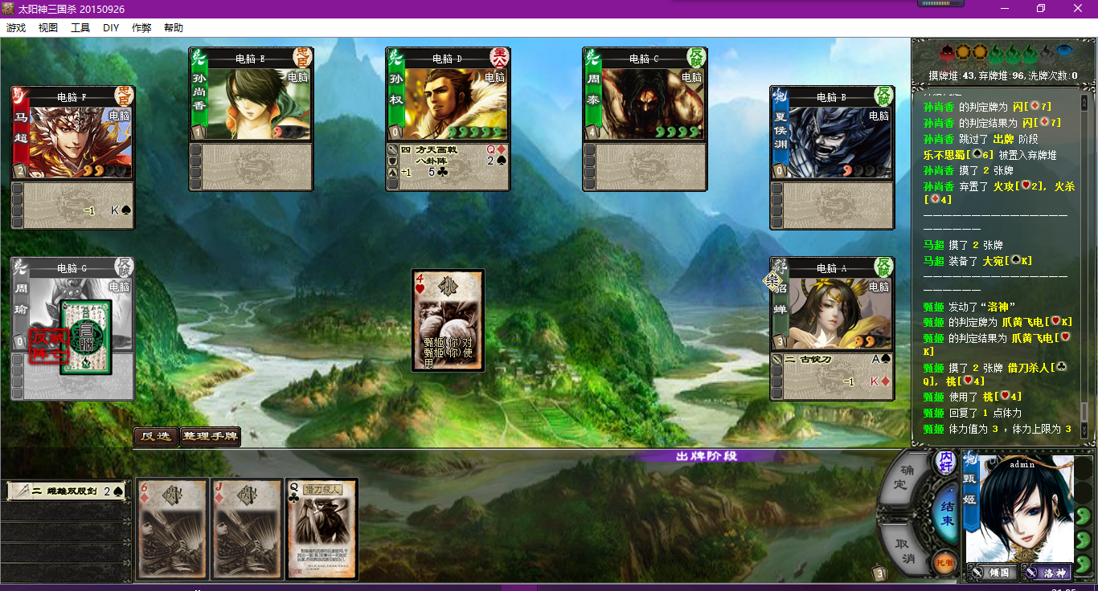
局势分析举例
现在局势如何？

Slide 103
初步判断
目前忠臣有孙尚香、马超，共2名角色
反贼有貂蝉、夏侯渊、周泰，共3名角色
主公孙权非常健康，没有危险
当前角色甄姬的是5号位，但因4号位周瑜已阵亡，故座次为4
同理，之后的貂蝉、夏侯渊、周泰的座次依次为5、6、7

Slide 104
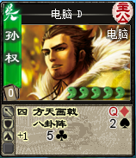
计算各角色防御力（孙权）
基本防御力：5（体力）×2＋0（手牌数）＝10
装备了防具【八卦阵】：防御力＋2＝12
装备了防御马【的卢】：防御力＋1＝13
身份是主公：防御力―0.4＝12.6
座次加成：防御力＋{7（人数）―[1（座次）―4（当前座次）]%7（人数）}/4＝13.35
技能加成：防御力＋2（技能数）/4＝13.85
因此，孙权的防御力是13.85。

Slide 105
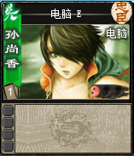
计算各角色防御力（孙尚香）
基本防御力：1（体力）×2＋1（手牌数）＝3
拥有技能“结姻”：防御力＋2.3＝5.3
体力不足2：防御力―0.4＝4.9
座次加成：防御力＋{7（人数）―[2（座次）―4（当前座次）]%7（人数）}/4＝5.4
技能加成：防御力＋2（技能数）/4＝5.9
因此，孙尚香的防御力是5.9。

Slide 106
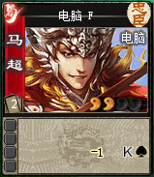
计算各角色防御力（马超）
基本防御力：2（体力）×2＋2（手牌数）＝6
体力不足2：防御力―0.4＝5.6
座次加成：防御力＋{7（人数）―[3（座次）―4（当前座次）]%7（人数）}/4＝5.85
技能加成：防御力＋2（技能数）/4＝6.35
因此，马超的防御力是6.35。

Slide 107
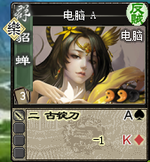
计算各角色防御力（貂蝉）
基本防御力：2（体力）×2＋3（手牌数）＝7
体力不足2：防御力―0.4＝6.6
判定区有【乐不思蜀】：防御力―0.5＝6.1
拥有技能“离间”：防御力＋2.2＝8.3
座次加成：防御力＋{7（人数）―[5（座次）―4（当前座次）]%7（人数）}/4＝9.8
技能加成：防御力＋2（技能数）/4＝10.3
因此，貂蝉的防御力是10.3。

Slide 108
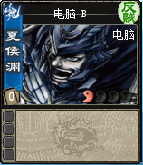
计算各角色防御力（夏侯渊）
基本防御力：1（体力）×2＋0（手牌数）＝2
体力不足2：防御力―0.4＝1.6
座次加成：防御力＋{7（人数）―[6（座次）―4（当前座次）]%7（人数）}/4＝2.25
技能加成：防御力＋1（技能数）/4＝2.5
因此，夏侯渊的防御力是2.5。

Slide 109
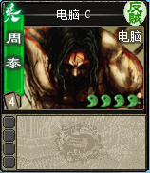
计算各角色防御力（周泰）
基本防御力：4（体力）×2＋4（手牌数）＝12
座次加成：防御力＋{7（人数）―[7（座次）―4（当前座次）]%7（人数）}/4＝13
技能加成：防御力＋1（技能数）/4＝13.25
因此，周泰的防御力是13.25。

Slide 110
计算主忠评分和
根据公式：角色评分＝体力＋max（防御力―体力×2，0）×0.5
可得主忠方各角色的评分为：
孙权：5＋max（13.85―5×2，0）×0.5＝6.925
孙尚香：1＋max（5.9―1×2，0）×0.5＝2.95
马超：2＋max（6.35―2×2，0）×0.5＝3.175
于是，主忠评分和为：
6.925＋2.95＋3.175＝13.05

Slide 111
计算反贼评分和
各反贼角色的评分为：
貂蝉：2＋max（10.3―2×2，0）×0.5＝5.15
夏侯渊：1＋max（2.5―1×2，0）×0.5＝1.25
周泰：4＋max（13.25―4×2，0）×0.5＝6.625
所以，反贼评分和为：
5.15＋1.25＋6.625＝13.025

Slide 112
局势评分
根据公式：
局势评分＝主忠评分和―反贼评分和＋（主忠人数―反贼人数）×3
可得当前局势评分为：
13.05―13.025＋（3―3）×3＝0.025
由于评分在（―2，2）范围内，而且主公健康
所以当前局势为——局势平衡

Slide 113
场景6：聊天及其它
每当一名玩家出现某个行为时
在场电脑玩家就会有几率地进行聊天
也就是说，和身份判断一样
聊天也是对当前发生的特定事件进行分析和处理的结果
所以依然需要借助filterEvent函数实现
更一般地，所有这种与聊天类似的、和具体事件相关的分析处理过程
都属于filterEvent函数的控制范围

Slide 114
三个登记表
调试函数登记表（sgs.ai_debug_func表）
用于AI调试功能，在开启调试模式（sgs.debugmode）时可用
聊天函数登记表（sgs.ai_chat_func表）
用于AI聊天功能，在开启AI聊天（AIChat）功能
且AI延迟（OriginAIDelay）大于0毫秒时可用
事件处理函数登记表（sgs.ai_event_callback表）
用于对事件的自定义处理，始终可用

Slide 115
AI聊天过程
对于一个正在发生的特定的事件
首先在聊天函数登记表中找到所有可能的聊天处理函数
然后逐一调用这些函数进行处理
当至少有一个函数成功执行了
AI就会让对应电脑玩家“说话”，实现聊天

Slide 116
聊天举例
游戏中盘，1号位风·张角（主公）的回合结束，触发了AI聊天：
张角：“有闪有黑桃”

Slide 117
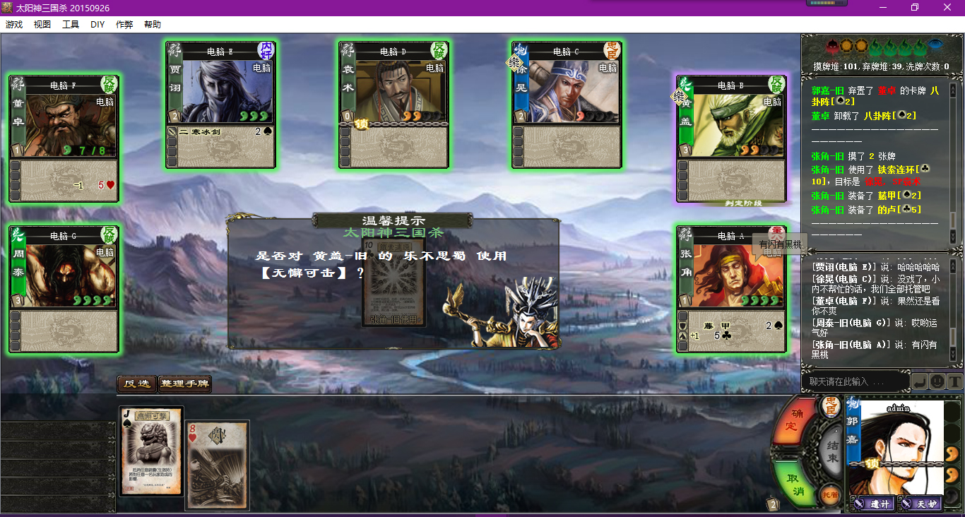
聊天举例
张角：有闪有黑桃

Slide 118
聊天过程分析
张角的回合结束阶段开始时
会经过时机“阶段开始时”（sgs.EventPhaseStart）
与这个时机有关的聊天处理函数被记录在
sgs.ai_chat_func[sgs.EventPhaseStart]表中
目前这个表里共包含6个函数：
beset、comeon、jieyin、luanwu、role、start_jiange
（参考：游戏目录/lua/ai/chat-ai.lua）

Slide 119
聊天过程分析（续）
依次调用这些函数
首先是sgs.ai_chat_func[sgs.EventPhaseStart].beset（未成功执行）
然后就是sgs.ai_chat_func[sgs.EventPhaseStart].comeon（成功执行）
接着是之后的四个函数（均未成功执行）
这样在执行comeon函数时，游戏界面上就会显示张角在说话了

Slide 120
comeon函数处理过程
判断当前玩家状态：确认是电脑玩家（robot）
判断当前角色阶段：确认是回合结束阶段（sgs.Player_Finish）
判断当前角色是否空城：否
判断当前角色技能：拥有技能“雷击”（nosleiji）
以上条件均满足时，有40%概率发起聊天
聊天时，从以下6个预设的句子中随机选取1句说出：
“有货，可以来搞一下”
“有闪有黑桃”
“看我眼色行事”
“没闪，忠内不要乱来”
“不爽，来啊！砍我啊”
“求杀求砍求蹂躏”

Slide 121
其它的，比如某个恶趣味……
其实这三个登记表只是用于辅助和扩展的
而直接对AI的决策进行干预以达到某些效果也很可行
当然这种情况在目前的AI系统中用得不多
下面将介绍一个典型的、通过修改某处理方案达到的恶趣味
（X）（X）

Slide 122
救对方的情形
通常忠反双方都会以令对方死亡为目标进行游戏
然而还是有一些特殊的场合需要救活对方角色的
比如对方那个正濒死的角色拥有技能“武魂”
而且很不幸的是，主公的“梦魇”标记最多
场上也没人会改判
那么作为一个忠臣，为了避免主公被带走
只能出桃救人了

Slide 123
救对方的情形（续）
然而偶尔也会出现这样的情况：
濒死的角色死掉对己方不会造成任何不利影响
甚至可以使己方直接锁定胜利
却仍然能看到己方的电脑玩家出手相救
没错，这就是所谓的……“鞭尸”
注：这些特殊情形都是通过直接修改
响应“询问濒死求桃”的处理方案实现的

Slide 124
“鞭尸”
通常，当满足以下条件时，电脑玩家会出现“鞭尸”的行为：
游戏模式为3v3对战模式或3人及以上的身份局模式
濒死角色没有需要受伤的技能（sgs.masochism_skill）
濒死角色没有技能“不屈”
濒死角色没有技能“涅槃”或者虽然有但已发动过“涅槃”
濒死角色没有技能“伏枥”或者虽然有但已发动过“伏枥”
濒死角色为对方最后一名角色且没有手牌和装备
濒死角色不是当前回合角色
己方有至少3名角色且所有己方角色都很健康
身份局模式中没有内奸或内奸已全部阵亡
值得一提的是，这种“鞭尸”行为并不更新仇恨值
也不会影响AI的身份判断

Slide 125
回顾与展望
太阳神三国杀的AI系统最初是为了测试游戏功能方便而引入的
自推出以来不断在丰富和进步
目前已经基本满足了测试游戏功能的需求
也正在朝着提升游戏质量、满足玩家更高要求的方向前进
虽然这个版本的AI系统还有许多不尽如人意的地方
不过请相信
有了开发和测试人员的不懈努力及大家的鼎力支持
新框架下的AI系统终将不负期待，攀上新的高峰

Slide 126
谢谢大家！欢迎交流分享！

